Slide 1
Animals
Farm
Zwierzęta domowe

Slide 2

Tutaj link do filmu:
(gdyby nie zadziałał z prezentacji) https://www.youtube.com/watch?v=bV8MSaYlSbc
HAVE FUN
Słuchaj i powtarzaj – Życzę dobrej zabawy

Slide 3
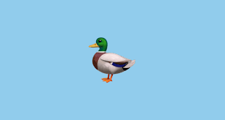
DUCK

Slide 4
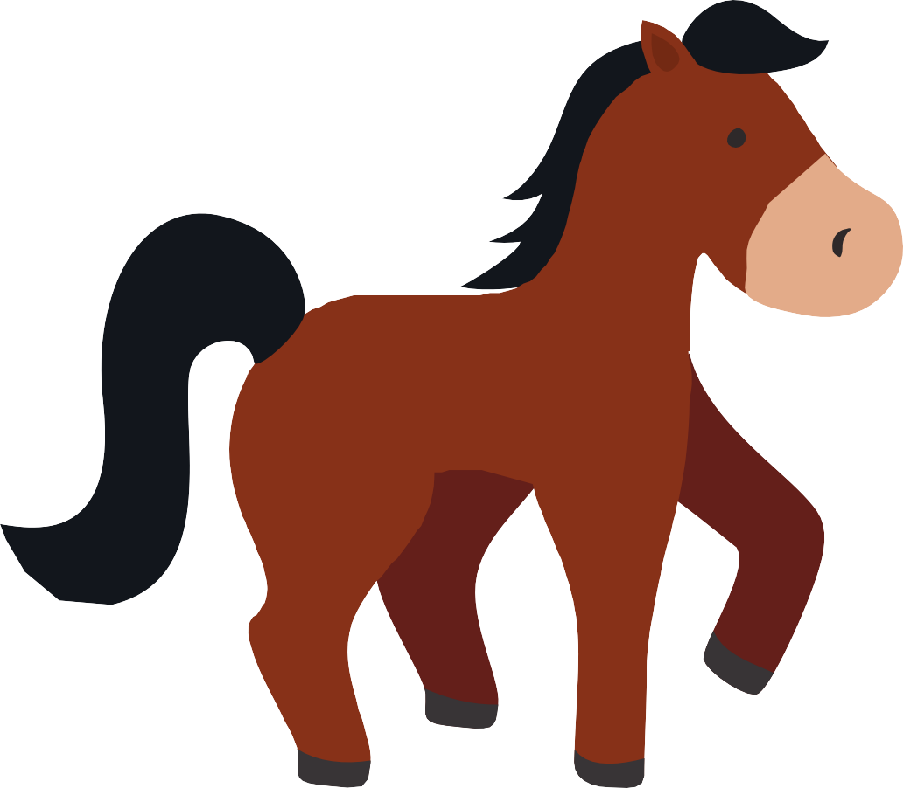
HORSE

Slide 5
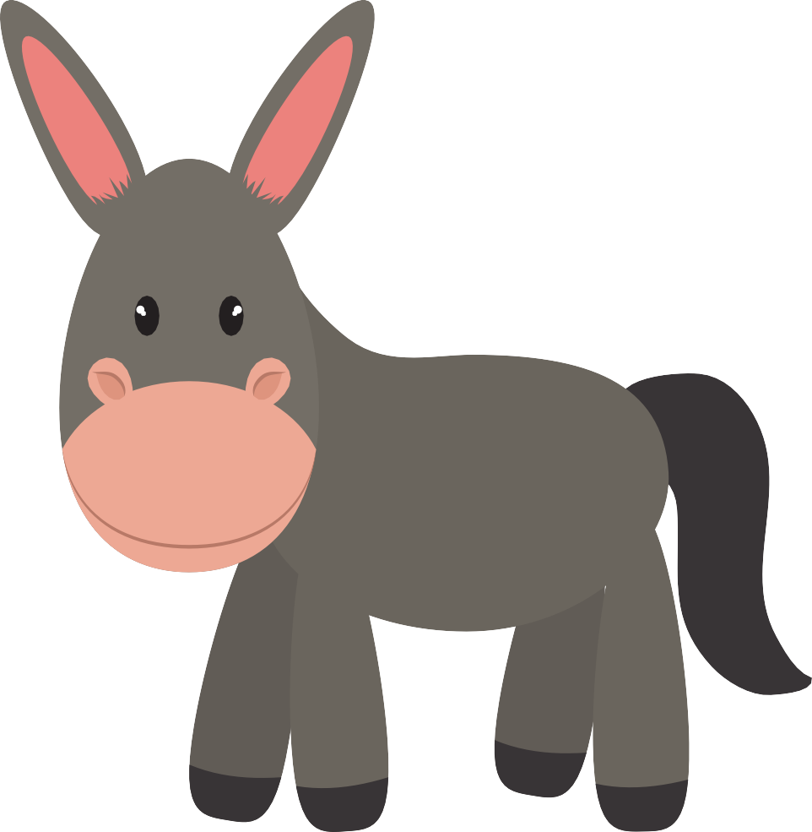
DONKEY

Slide 6

PIG

Slide 7

DOG

Slide 8
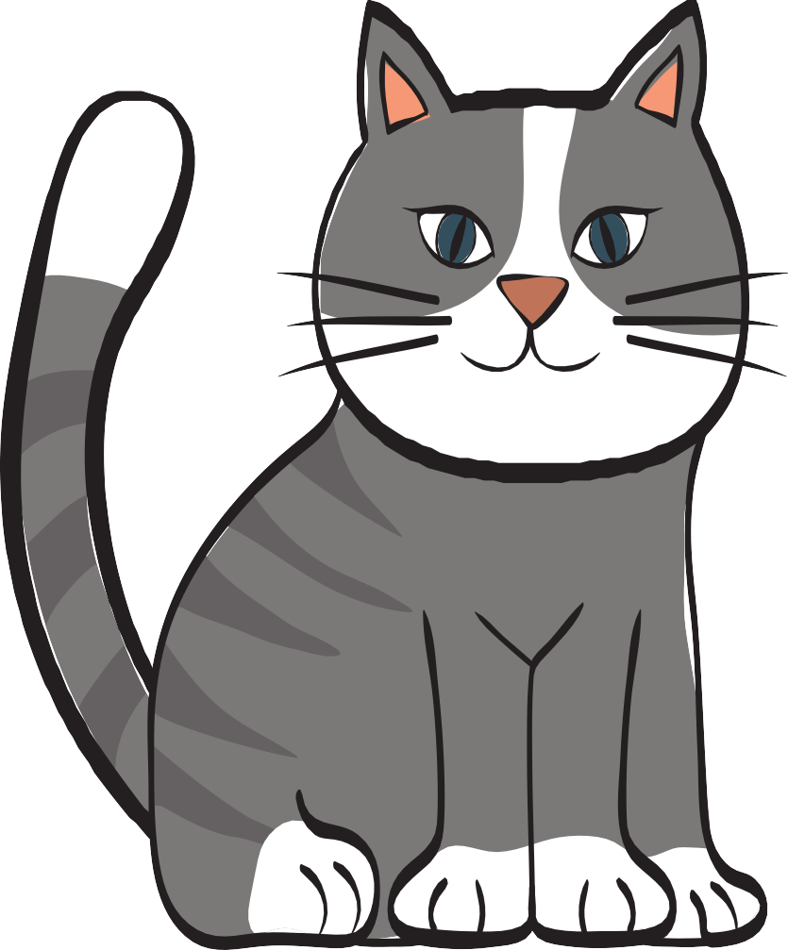
CAT

Slide 9

HEN

Slide 10

CHICKEN

Slide 11




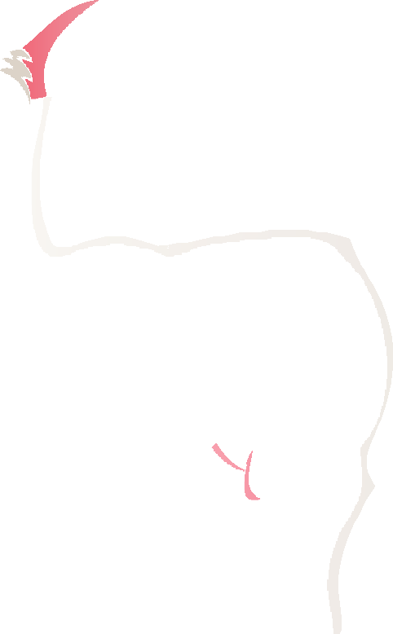











GOAT

Slide 12
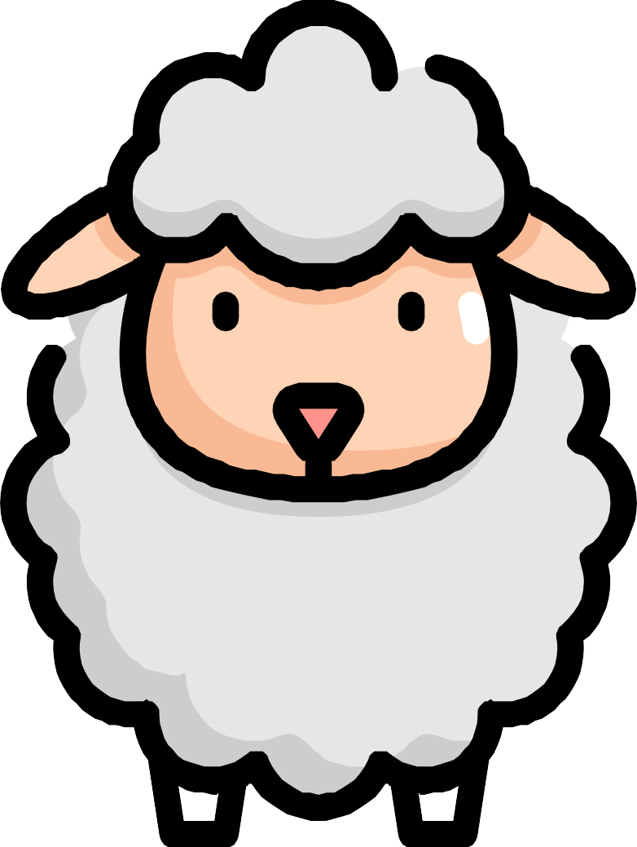
SHEEP

Slide 13
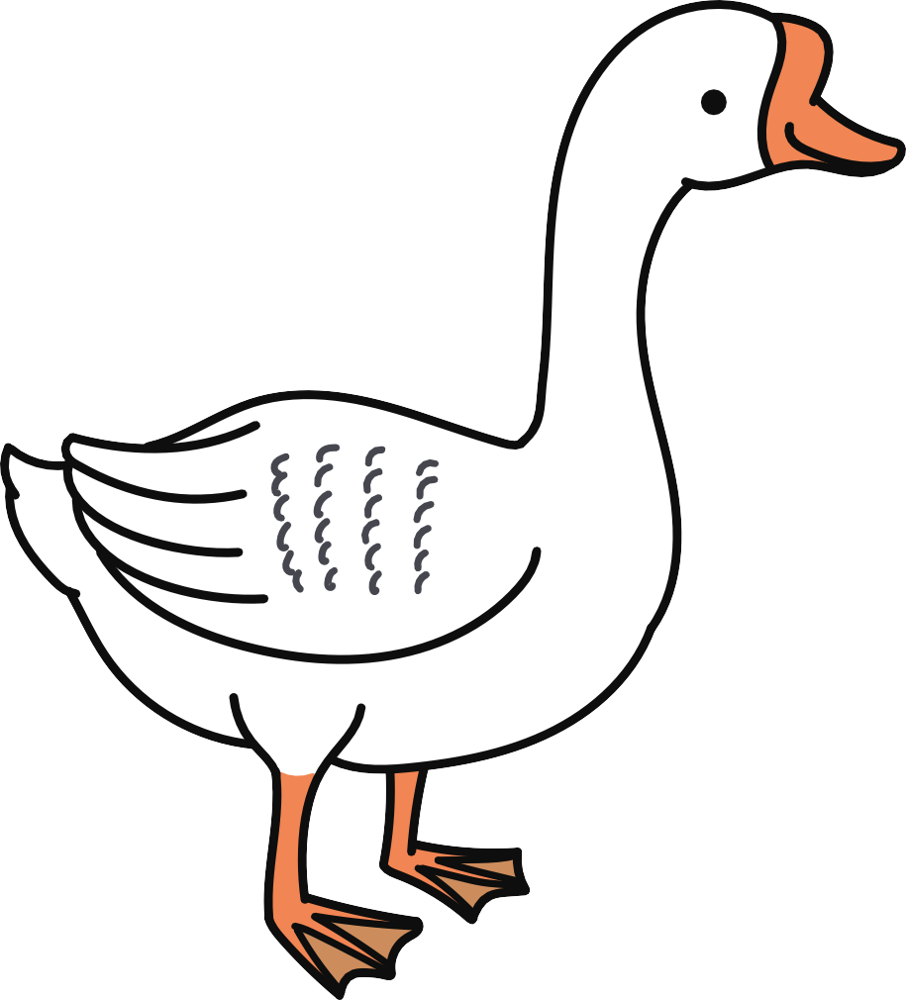
GOOSE

Slide 14
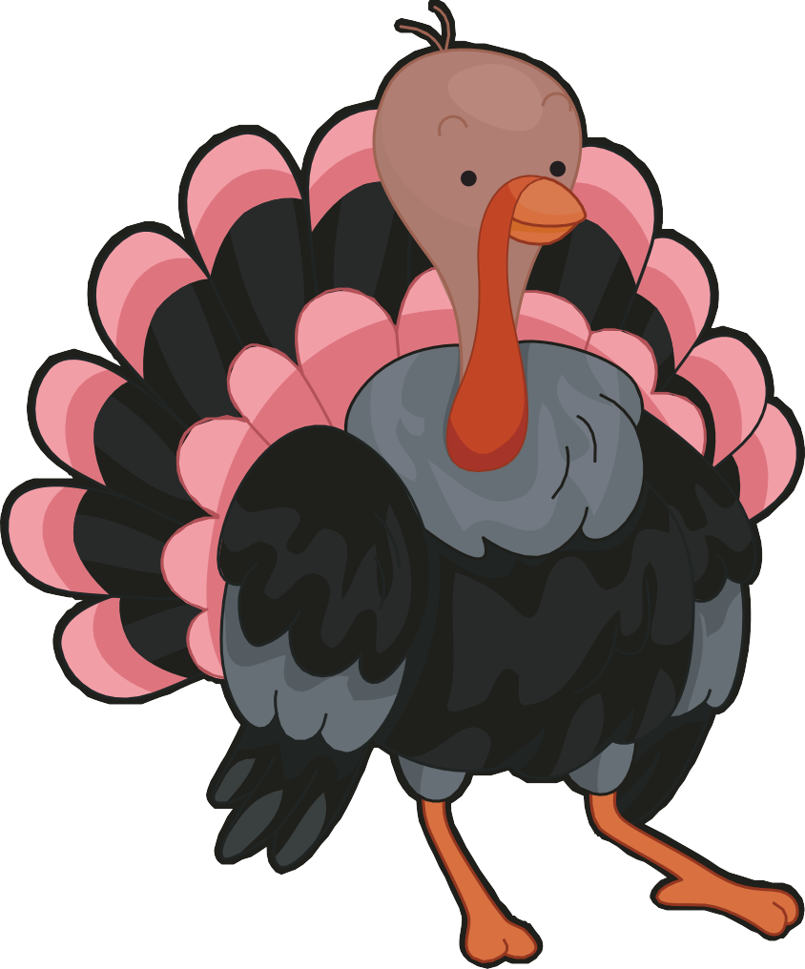
TURKEY

Slide 15
Let’s play a game. GOOD LUCK
Zagraj w grę.Powodzenia
https://wordwall.net/pl/resource/743415/farm-animals
https://wordwall.net/pl/resource/8102846/farm-animals

Slide 16
THANKYOU VERY MUCH

